Slide 1

Câu 1: Mặt Trời có vai trò gì đối với sự sống của con người ?
Câu 2: Nếu không có Mặt Trời, điều gì sẽ xảy ra trên Trái Đất ?

Slide 2
Tự nhiên và xã hội:
THỰC HÀNH ĐI THĂM THIÊN NHIÊN
( Tiết 1)

Slide 3
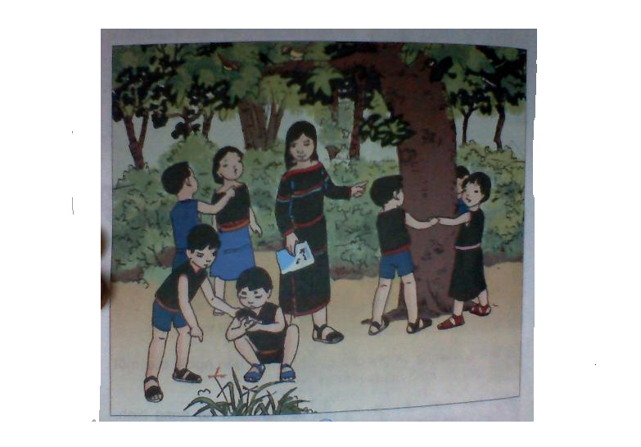
- Tranh vẽ cảnh gì?Cảnh đó ở đâu?

Slide 4
Hoạt động 1
Đi thăm thiên nhiên
TÌM HIỂU VỀ THỰC VẬT

Slide 5
Thảo luận nhóm, đánh dấu X vào cột 1,2,3,4 rồi ghi ý kiến nhận xét vào các cột còn lại.
Tên thực vật |  |  |  |  | Môi trường sống | Đặc điểm nổi bật
Câycam |  |  |  | x | Trên cạn | Thân gỗ, cho quả
Cây rau
Cây hoa
Cây gỗ
Loài khác
(1)
(2)
(3)
(4)
Cây thường có những bộ phận:………………………………………..………………
Ích lợi của cây: ……………………………………………………………………………………….…………………..
…………………………………………………………………………………………………………..……………………………….….

Slide 6
Hoạt động 2
Báo cáo kết quả hoạt động

Slide 7
- Nêu đặc điểm chung của cây?
Các cây thường có hình dạng , độ lớn...khác nhau . Chúng thường có những đặc điểm chung : rễ , thân , lá , hoa , quả .
- Nêu ích lợi của cây?
Cây dùng làm thức ăn, lấy gỗ, cho bóng mát, làm thuốc, làm cảnh, …

Slide 8
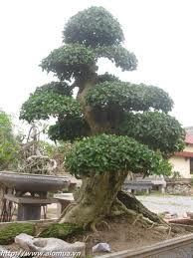
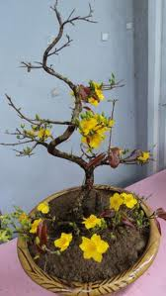
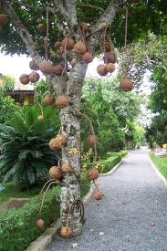

Ích lợi của cây?

Slide 9

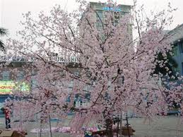
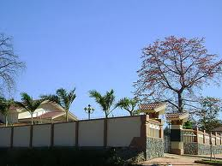
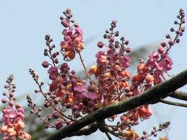
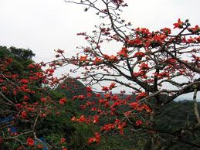
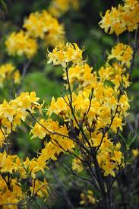
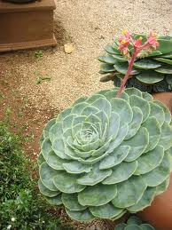
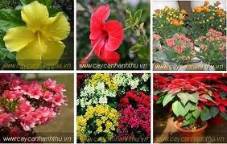

Slide 10
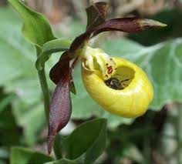
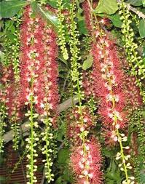
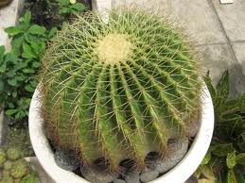
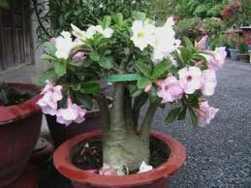
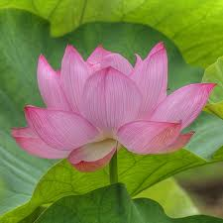
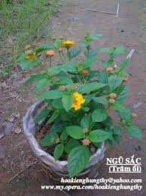
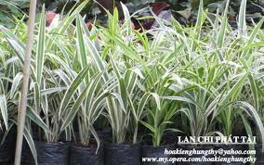

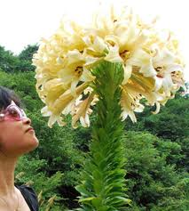
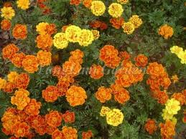
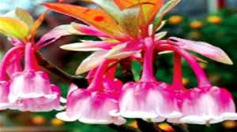

Slide 11
Hoạt động 3
Trò chơi: Tôi là ai

Slide 12
Trò chơi : Tôi là ai?
Tôi làm nhiệm vụ vận chuyển nhựa đi nuôi cây
1
Thân
Tôi có khả năng quang hợp, hô hấp, thoát hơi nước.
2
Lá

Slide 13
Trò chơi : Tôi là ai?
Tôi sinh ra từ hoa, cho hạt để tạo cây mới..
3
Quả
4
Tôi có thể hút nước, muối khoáng trong đất.
Rễ

Slide 14
Trò chơi : Tôi là ai?
Nhờ có tôi mà các loài cây duy trì được giống nòi.
5
Hạt
Tôi luôn toả hương thơm, “mặc”những bộ quần áo đẹp.
6
Hoa

Slide 16
Tiết 2

Slide 17
Tự nhiên và xã hội
THỰC HÀNH ĐI THĂM THIÊN NHIÊN (Tiết 2)
TÌM HIỂU VỀ ĐỘNG VẬT

Slide 18
Hoạt động 1
Giới thiệu tranh

Slide 19
Nói với các bạn trong nhóm em
1. Tên các con vật trong tranh ?Con vật đó có những bộ phận nào?
2.Nêu đặc điểm của con vật đó?( sống ở đâu? Ăn thức ăn gì? đẻ con hay đẻ trứng, nuôi con bằng gì?)
3.Nêu ích lợi của động vật?

Slide 20
Hoạt động 2
Bạn biết gì về động vật?

Slide 21
Thảo luận nhóm, đánh dấu X vào cột 1,2,3,4 rồi ghi ý kiến nhận xét vào các cột còn lại.
Tên động vật | Côn trùng (1) | Chim | Thú | Loài khác (4) | Môi trường sống | Thức ăn | Đặc điểm nổi bật
(2)
(3)

Slide 22
Thảo luận nhóm, đánh dấu X vào cột 1,2,3,4 rồi ghi ý kiến nhận xét vào các cột còn lại.
Tên động vật | Côn trùng (1) | Chim | Thú | Loài khác (4) | Môi trường sống | Thức ăn | Đặc điểm nổi bật
(2)
(3)
Trong rừng
Lá, cỏ
To, vòi dài
Voi
x

Slide 23
Hoạt động 3
Báo cáo hoạt động

Slide 24
- Nêu đặc điểm chung của động vật?
Các loài động vật thường có hình dạng, độ lớn...khác nhau .
Cơ thể chúng thường gồm 3 phần: đầu, mình và cơ quan di chuyển.
- Nêu ích lợi của động vật?
Động vật dùng làm thức ăn, làm thuốc, làm cảnh, giúp việc cho con người,làm đồ trang sức và mĩ nghệ, …

Slide 25
?
Thực vật và động vật khác nhau ở điểm nào?
Động vật
Thực vật
Bộ phận cơ thể khác nhau
- Di chuyển được
- Không di chuyển được
Không thể quang hợp
……
Có thể quang hợp
…….

Slide 26
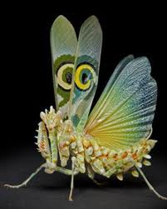
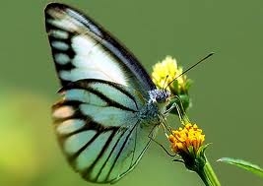
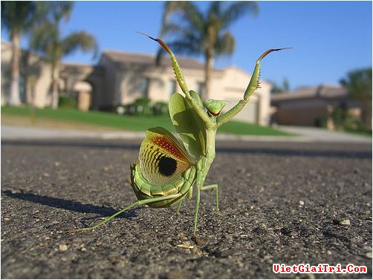
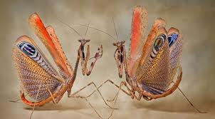
CÔN TRÙNG

Slide 27



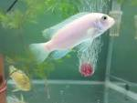
CÁ

Slide 28
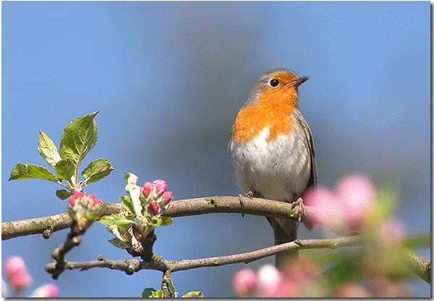
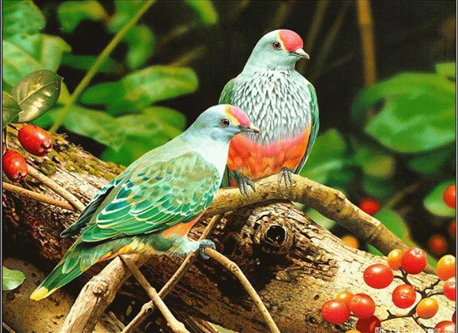
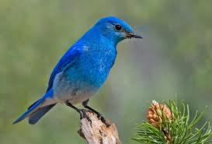
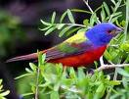
CHIM

Slide 29
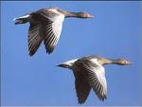
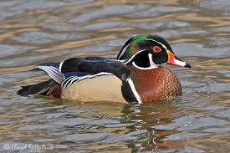
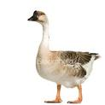
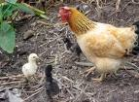
GIA CẦM

Slide 30
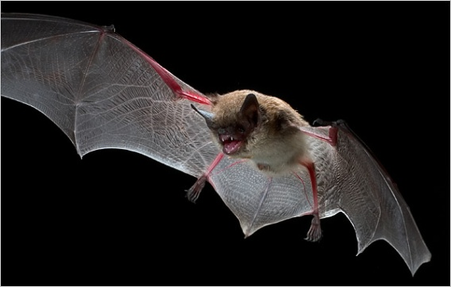
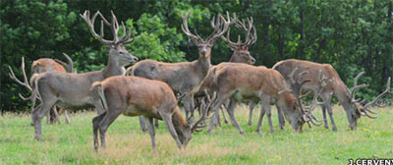
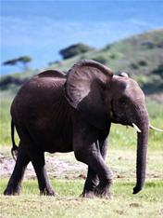
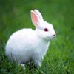
Thú

Slide 31
Hoạt động 4
Trò chơi: Tôi là ai

Slide 32
Trò chơi : Tôi là ai?
Cơ thể chúng tôi có lông mao bao phủ..
1
thú
Tôi biết bay,kiếm mồi về đêm,tôi đẻ con.
2
dơi

Slide 33
Trò chơi : Tôi là ai?
3
Cơ thể tôi có lông vũ bao phủ.
chim
4
Tôi không có xương sống,có 8 cẳng, 2 càng,có vỏ cứng.
cua

Slide 34
Trò chơi : Tôi là ai?
Tôi không có xương sống,biết bơi,biết nhảy,có vỏ cứng
5
tôm
Tôi không có xương sống,biết bay,hút mật các loài hoa .
6
ong

Slide 36
THỰC HÀNH ĐI THĂM THIÊN NHIÊN
MỘT SỐ CẢNH ĐẸP CỦA ĐẤT NƯỚC TA

Slide 37
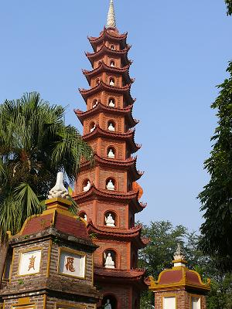
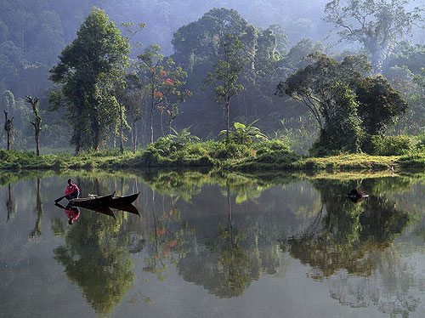
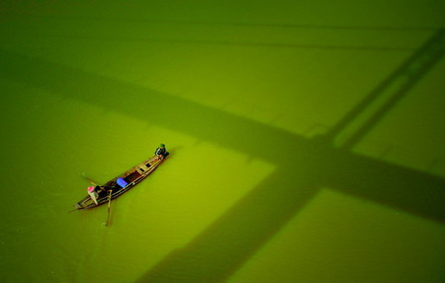
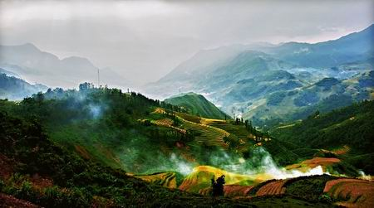
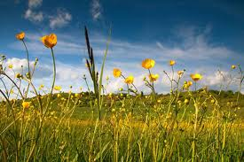
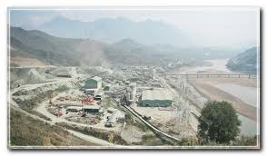
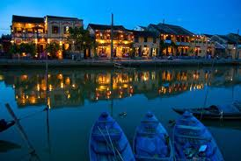
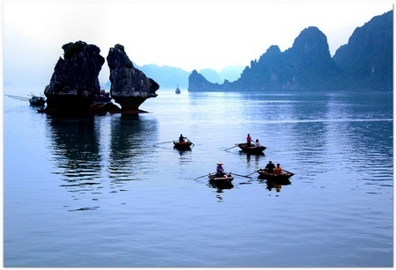
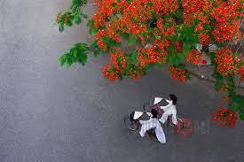

Slide 38
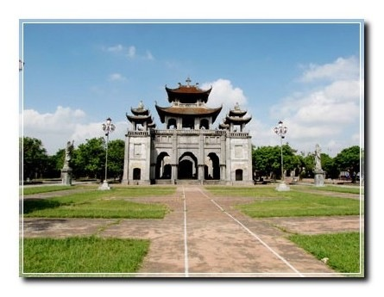
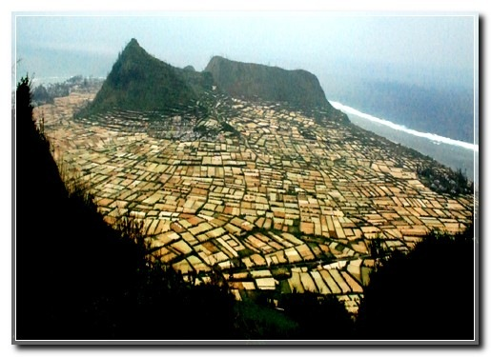
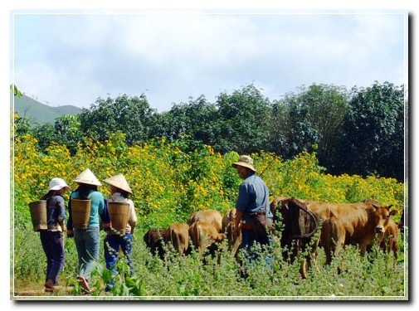







Slide 39










Slide 40

BUỔI HỌC KẾT THÚC

